Slide 1

第四章 矩 阵
1、矩阵概念的一些背景
矩阵是线性代数中最基本的概念之一，也
是解决数学问题和实际问题的一个强有力的武
器之一。

Slide 2
例
对应
以原点为中心逆时针
旋转ϕ 角的旋转变换

Slide 3
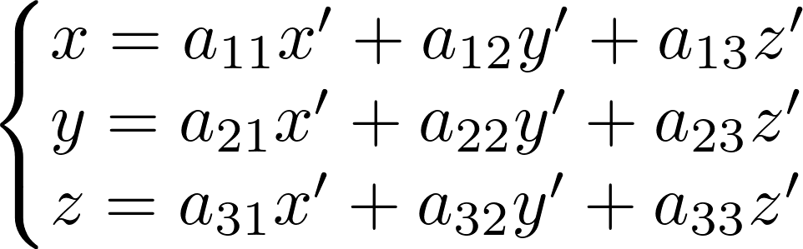
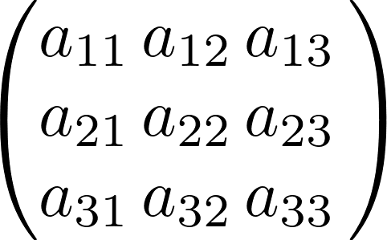
例 在空间的情形，保持原点不动的仿射坐标系的变换由公式
同样，矩阵
就称为上面坐标变换的矩阵

Slide 4
B
例 某航空公司在 A、B、C、D 四座城市之间开辟了若干航线，四座城市之间的航班图如图所示，箭头从始发地指向目的地.
A
C
D
城市间的航班图情况常用表格来表示:
目的地
A B C D
A
B
C
D
√
√
其中√ 表示有航班
√
√
始发地
√
√
√

Slide 5
A B C D
A
B
C
D
√
√
√
√
√
√
√
为了便于计算，把表中的√改成1，空白地方填上0，就得到一个数表：
这个数表反映了四个城市之间交通联接的情况.

Slide 6
例 某工厂生产四种货物，它向三家商店
发送货物的数量可用数表表示：
其中a_{ij} 表示工厂向第 i 家
商店发送第 j 种货物的数量．
例 n维向量也可以看成矩阵的特殊形式：
n维行向量就是1×n矩阵；n维列向量就是n×1矩阵。

